Slide 1
第1讲 数据挖掘的基本认知
本章概念汇总 · 笔记整理
数据挖掘与机器学习 · 课堂作业
涵盖大数据、数据挖掘、降维、监督/非监督学习、数据类型、预处理、标准化、衍生变量等核心概念
学生：张椅达 | 学号：202321054055
Notes:
大家好，今天我们来整理第一讲"数据挖掘的基本认知"的概念汇总笔记。这一讲涵盖了数据挖掘领域的八个核心概念，从大数据的基本特征到数据挖掘的生命周期模型，为我们后续学习回归、分类、聚类和关联规则等具体算法打下坚实的理论基础。

Slide 2
概念汇总目录
本章共涵盖 8 大核心概念 + 扩展内容
大数据
数据挖掘
数据降维
监督 vs 非监督
Big Data
Data Mining
Dimension Reduction
Supervised / Unsupervised
4V特征：Volume、Variety
从大量数据中提取隐含的
PCA（线性降维）
有标签 vs 无标签
Value、Velocity
潜在有用信息和知识
t-SNE（非线性降维）
分类/回归 vs 聚类/关联
# 概念1
# 概念2
# 概念3
# 概念4
数据结构类型
数据预处理与清洗
标准化与归一化
衍生变量
Three Data Forms
Preprocessing & Cleaning
Normalization / Standardization
Derived Variable
结构化 / 半结构化
缺失值/噪声/不一致/重复
Z-score标准化
多项式/比率/分箱
/ 非结构化数据
清洗→集成→归约→变换
Min-Max归一化
时间/聚合特征
# 概念5
# 概念6
# 概念7
# 概念8
02
Notes:
首先来看本章的概念汇总目录。我们一共整理了八个核心概念，分别是大数据、数据挖掘、数据降维、有监督与无监督学习、数据结构类型、数据预处理与清洗、标准化与归一化，以及衍生变量。此外，我们还补充介绍了数据挖掘的六阶段生命周期模型。这些概念共同构成了数据挖掘知识体系的基础框架。

Slide 3
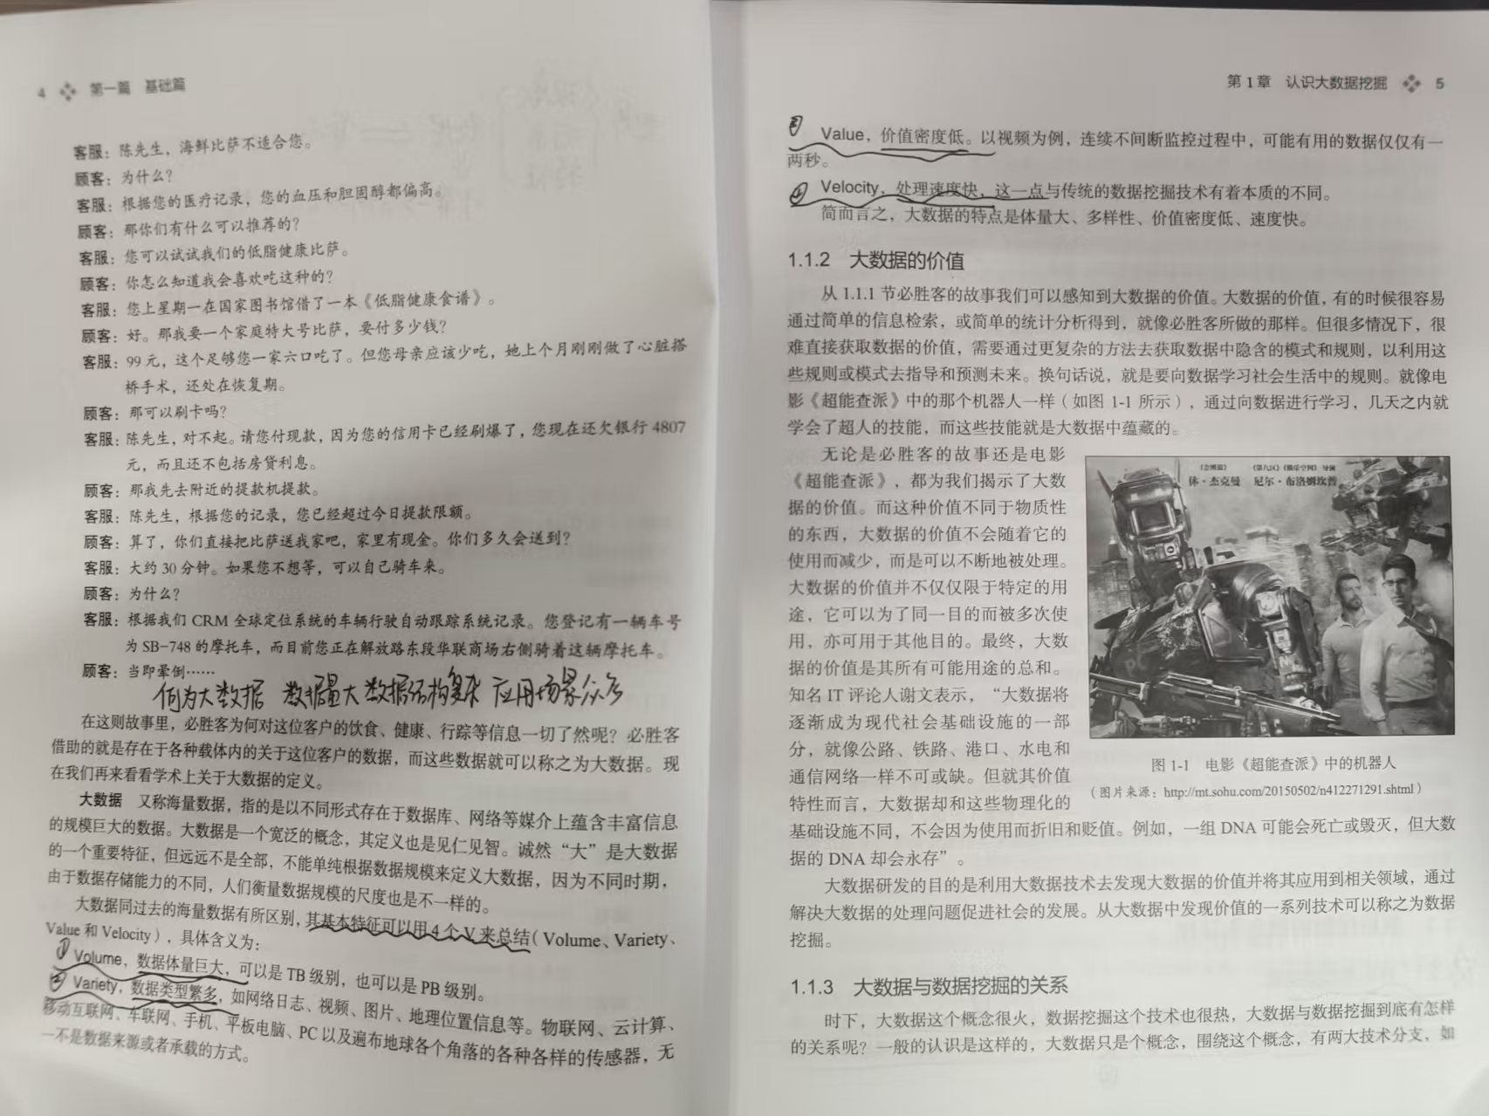
课堂笔记部分

Slide 4
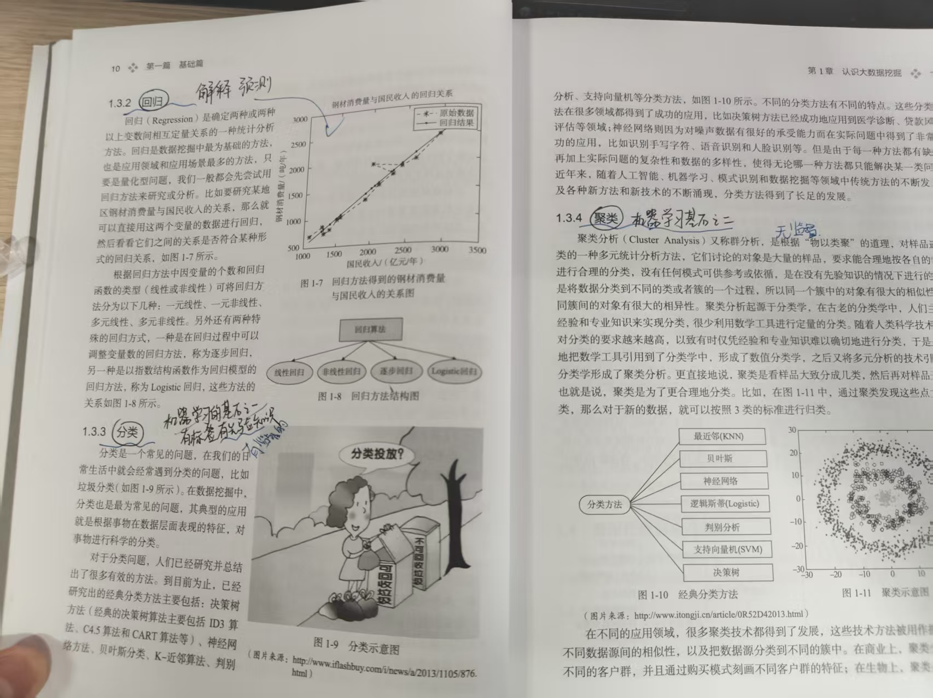

Slide 5
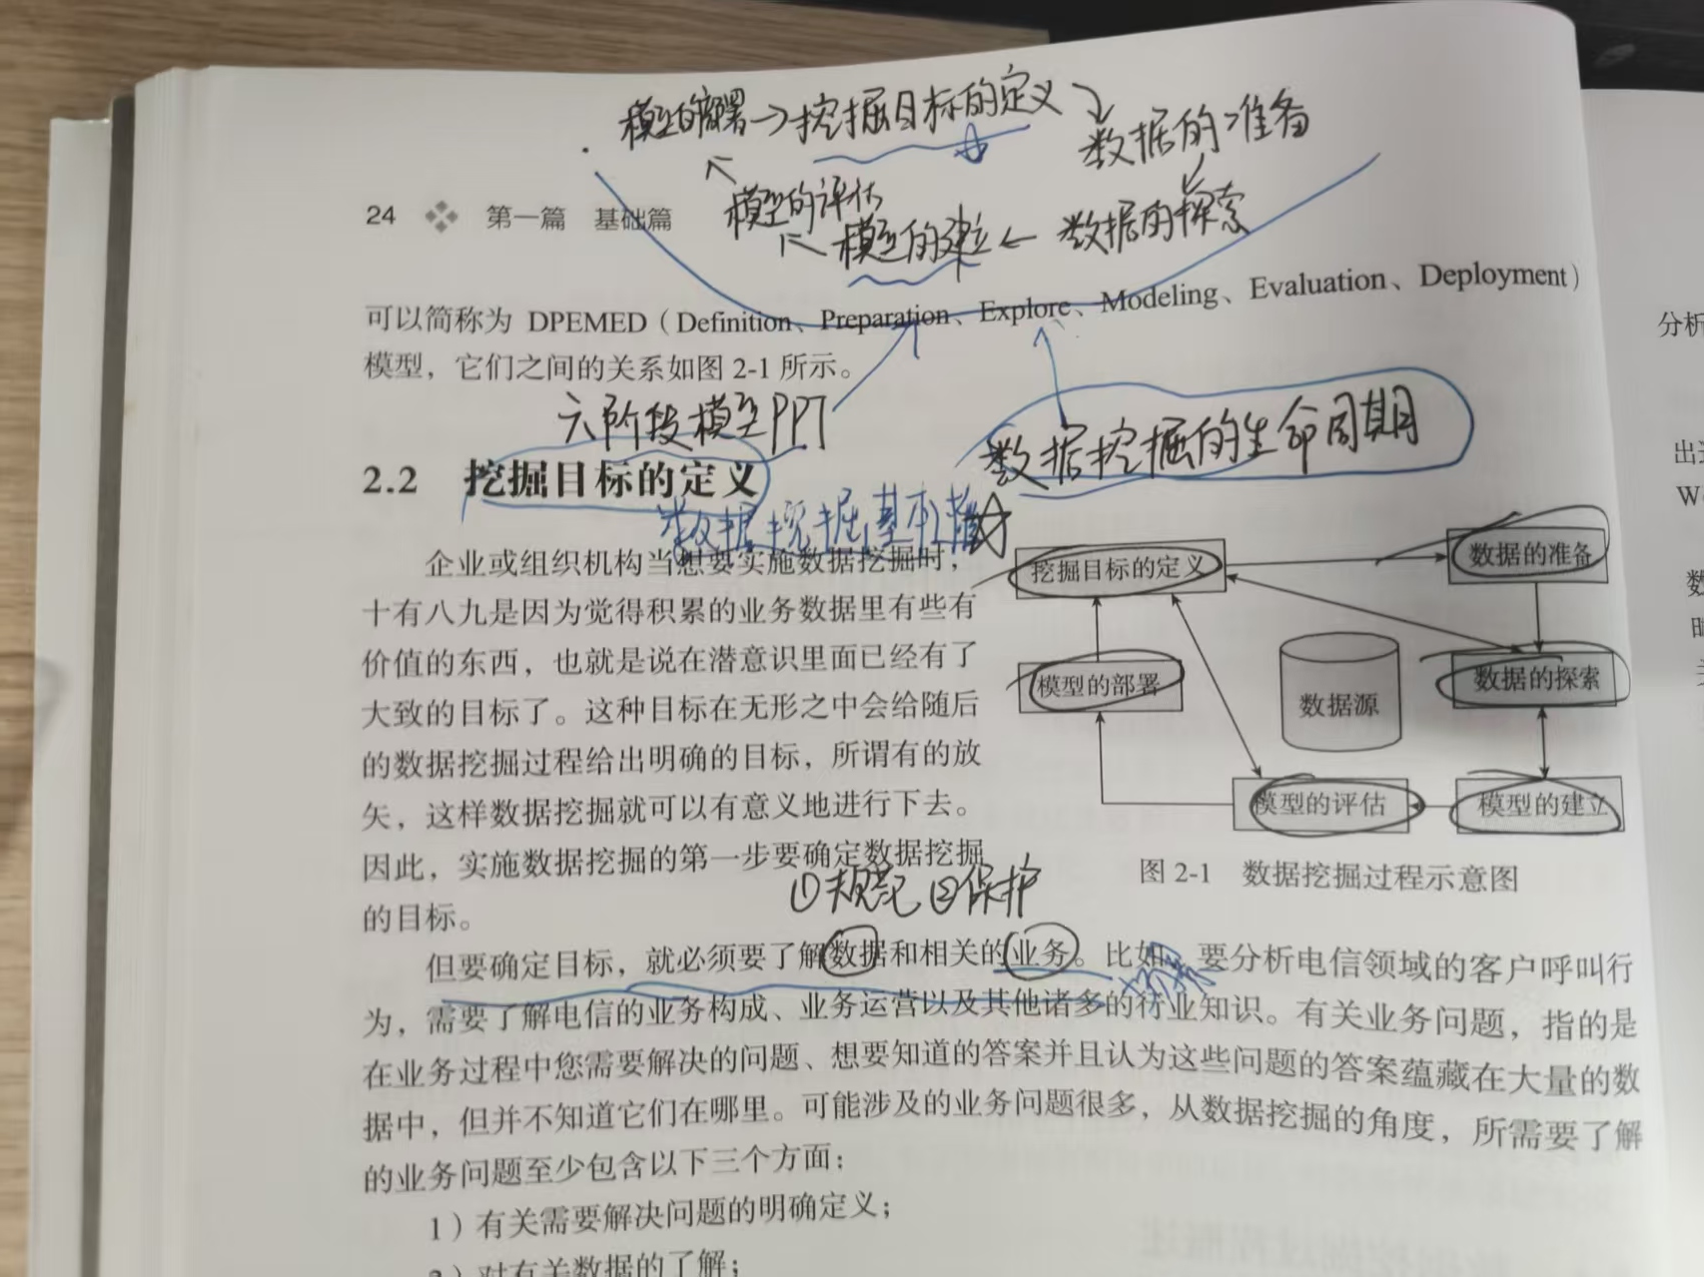

Slide 6
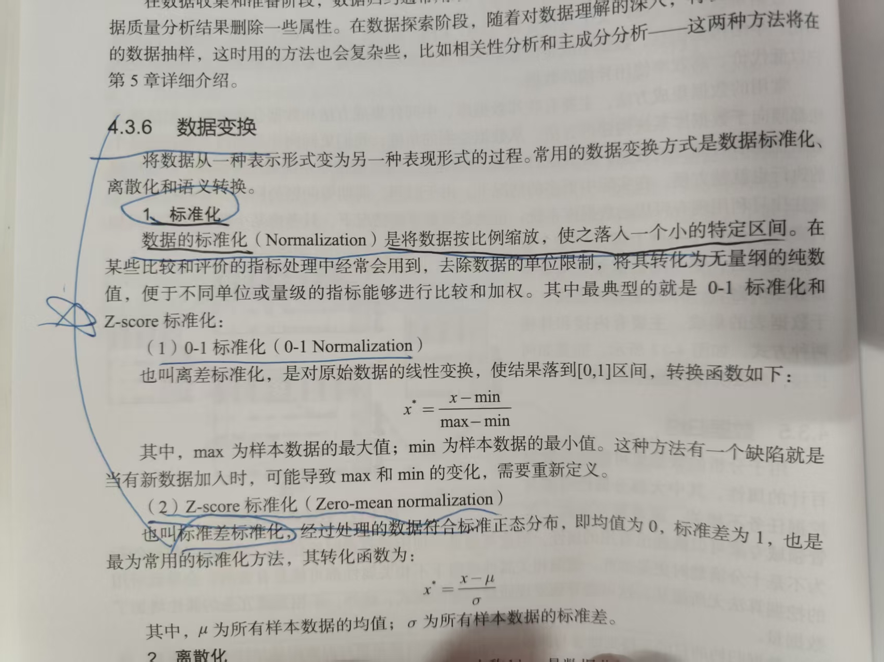
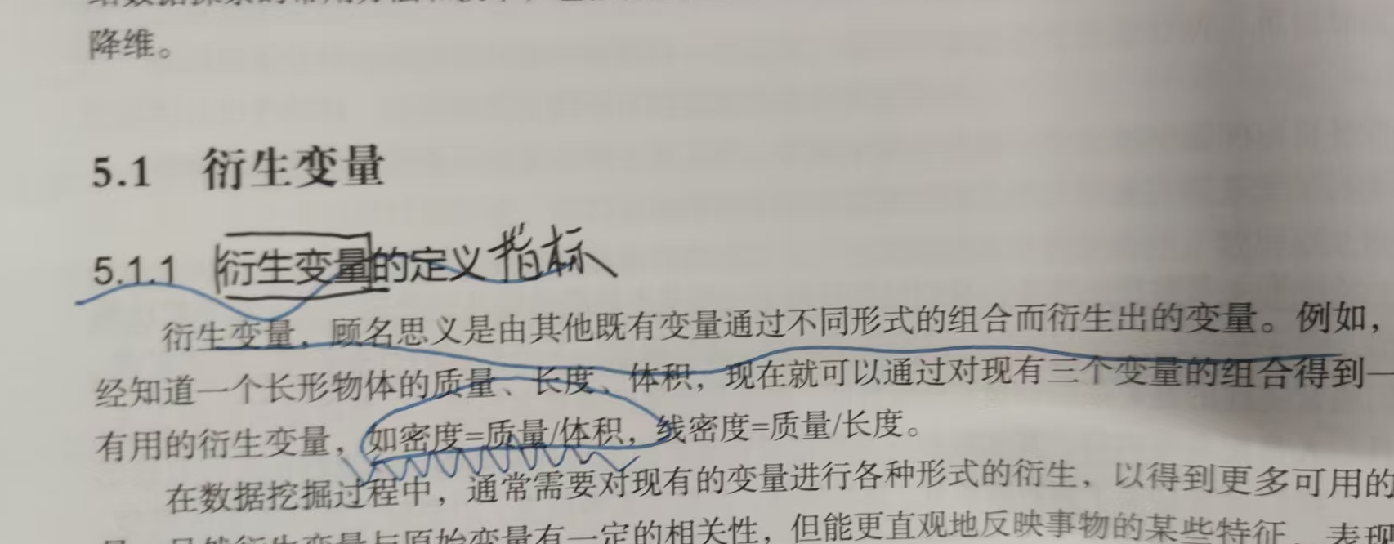

Slide 7
一、大数据（Big Data）
大数据，又称海量数据，指的是以不同形式存在于数据库、网络等媒介上
蕴含丰富信息的规模巨大的数据。
4V 基本特征
Volume
Variety
Value
Velocity
数据体量巨大
数据类型繁多
价值密度低
处理速度快
TB/PB级别数据存储
结构化/半结构化/非结构化
海量数据中高价值信息占比低
实时/近实时处理需求
挑战：存储怎么做？
挑战：多源如何融合？
挑战：如何挖掘价值？
挑战：计算速度要求
何为大数据？数据量大、数据结构复杂、应用场景众多！
03
Notes:
第一个核心概念是大数据。大数据又称海量数据，其核心特征可以用四个V来概括：Volume数据体量巨大，Variety数据类型繁多，Value价值密度低，Velocity处理速度快。每一个特征都对应着具体的技术挑战——海量数据如何存储，多源异构数据如何有效融合，如何从海量数据中挖掘有价值的内容，以及如何满足计算速度的要求。

Slide 8
二、数据挖掘（Data Mining）
数据挖掘是从
经典概念：每一个点都重要
DIKW 层级体系
数 据
信 息
知 识
情 报
智 慧
气温、湿度…
天上一朵云
乌云会下雨
今天3:10下暴雨
及时收割或预防！
相关概念关系
人工智能 ⊃ 机器学习 (ML) ⊃ 神经网络 (NN) ⊃ 深度学习 (DNN)
数据挖掘与机器学习交叉融合，共享大量核心算法
数据挖掘是大数据价值链上的关键一环 — 从数据到知识、从信息到智慧的核心转换器
04
Notes:
第二个核心概念是数据挖掘本身。它的经典定义强调了四个要点：从大量的、不完全的、有噪声的、模糊的、随机的实际应用数据中，提取隐含的、人们事先不知道的但又是潜在有用的信息和知识。我们还需要理解DIKW层级体系——从数据到信息，再到知识、情报，最终升华为智慧。同时要明确人工智能、机器学习、神经网络、深度学习以及数据挖掘这几者之间的包含关系。

Slide 9
三、数据降维（Dimension Reduction）
通过线性或非线性变换将原始高维特征空间映射到低维空间，消除冗余和噪声、
降低计算复杂度、缓解 "维度灾难"
两种经典方法对比
Principal Component Analysis
PCA
t-Distributed Stochastic Neighbor Embedding
t-SNE
主成分分析
t分布随机邻域嵌入
线性降维方法
非线性降维方法
通过正交变换将可能相关的变量
适用于高维数据的可视化
转换为线性不相关的主成分
保留数据的局部结构
按方差大小排序，保留前k个主成分
将相似的数据点在低维空间中聚集
适用于数据压缩、去噪、可视化
适用于探索性数据分析、可视化
05
Notes:
第三个概念是数据降维。当数据维度很高时，我们需要通过降维来消除冗余和噪声、降低计算复杂度，缓解维度灾难。两种最经典的方法分别是PCA主成分分析和t-SNE。PCA是一种线性降维方法，通过正交变换提取主成分；而t-SNE则是非线性方法，特别适合高维数据的可视化，能够很好地保留数据的局部结构。

Slide 10
四、有监督 vs 无监督学习
Supervised Learning vs Unsupervised Learning
对比维度
有监督学习
无监督学习
训练数据
有标签（Label），已知类别或数值
无标签，只有输入特征
学习目标
学习输入到输出的映射，预测新数据
发现数据内在的结构、分布或模式
典型任务
分类、回归
聚类、关联规则、降维
代表算法
决策树、KNN、SVM
K-means、层次聚类、DBSCAN
Logistic回归、神经网络
Apriori、PCA
先验知识
需要已有标注的"正确答案"
无需先验知识，自动探索
核心区别：有监督需要标签，解决"已知问题"；无监督无需标签，发现"未知模式"
06
Notes:
第四个概念是有监督学习与无监督学习的对比。它们最核心的区别在于训练数据是否有标签。有监督学习需要已标注的数据，目标是学习从输入到输出的映射，典型任务包括分类和回归；而无监督学习则没有标签，目标是发现数据内在的结构和模式，典型任务包括聚类和关联规则分析。有监督的代表算法有决策树、KNN和SVM等，无监督的则有K-means、层次聚类和DBSCAN等。

Slide 11
五、数据类型的三种形态
Structured / Semi-Structured / Unstructured Data
结构化数据
半结构化数据
非结构化数据
定义
定义
定义
具有明确的行列结构，可用二维表
具有一定的结构但不严格遵循
没有预定义的数据模型
逻辑表达
数据模型，Schema自描述
结构不规则或不完整
示例
示例
示例
关系数据库中的客户表、订单表
XML 文档
文本、邮件
Excel 表格、CSV 文件
JSON 数据
图像、音频、视频
HTML 网页
社交媒体帖子
特点
预定义的数据模型
特点
特点
严格的数据类型和约束
隐含结构而非显式定义
存储格式多样
易于查询和分析
自描述标记语言
分析处理难度大
需要NLP/CV等技术
传统数据仓库处理
Web API / 日志数据
大数据主要来源
07
Notes:
第五个概念是数据类型的三种形态。结构化数据具有明确的行列结构，可以用二维表来逻辑表达，典型的就是关系数据库中的表。半结构化数据具有一定的结构但schema是自描述的，比如XML和JSON文档。非结构化数据则没有预定义的数据模型，包括文本、图像、音频和视频等，这也是大数据时代最主要的数数据来源。

Slide 12
六、数据预处理与数据清洗
Data Preprocessing & Cleaning
数据清洗：处理四大类问题
缺失值
噪声数据
不一致数据
重复数据
删除含有缺失值的样本
平滑处理（分箱）
纠正编码不一致
完全重复记录去重
填充（均值/中位数/众数）
聚类识别异常值
统一单位不统一
部分重复合并
插值法处理
回归拟合修正
格式标准化
预处理四步骤
Step 1
Step 2
Step 3
Step 4
数据清洗
数据集成
数据归约
数据变换
处理缺失、噪声、不一致
合并多源异构数据
降维、特征选择
标准化、离散化、规范化
数据预处理是数据挖掘中最耗时但最关键的一步 —"垃圾进，垃圾出"
08
Notes:
第六个概念是数据预处理与清洗。数据清洗主要处理四大类问题：缺失值、噪声数据、不一致数据和重复数据。数据预处理则遵循四个步骤：第一步数据清洗，第二步数据集成将多源异构数据合并，第三步数据归约进行降维和特征选择，第四步数据变换做标准化和离散化处理。请记住数据挖掘领域的一句名言——垃圾进，垃圾出，预处理的质量直接决定了最终分析结果的质量。

Slide 13
七、数据标准化与归一化
Standardization vs Normalization
统称"无量纲化"，目的是消除不同特征量纲和量级差异对模型的影响
Standardization (Z-score)
标准化
Normalization (Min-Max)
归一化
z = (x − μ) / σ
x' = (x - x_min) / (x_max - x_min)
将数据转换为均值为0、标准差为1的分布
将数据线性映射到 [0, 1] 区间
适用场景
适用场景
数据近似正态分布
不要求分布形态
算法要求零均值（如SVM、PCA）
特征尺度差异大（如神经网络、KNN）
存在离群点的数据
数据有明确上下界
输出范围不固定，适合有异常值场景
输出固定在[0,1]，受离群点影响较大
注意：决策树/随机森林基于阈值分裂，与特征量纲无关，无需标准化或归一化！KNN/SVM/LR 等基于距离或梯度的模型则必须进行特征缩放。
09
Notes:
第七个概念是数据标准化与归一化。它们统称为无量纲化，目的是消除不同特征量纲和量级差异对模型的影响。标准化也叫Z-score，将数据转换为均值为0、标准差为1的分布，适用于数据近似正态分布的场景。归一化也叫Min-Max，将数据线性映射到0到1的区间，适用于神经网络和KNN等基于距离的算法。需要特别注意的是，决策树和随机森林基于阈值分裂，与特征的量纲无关，因此不需要做特征缩放。

Slide 14
八、衍生变量（Derived Variable）
特征工程的核心环节
从原始变量中通过数学变换、组合或业务逻辑构造出的新变量，
用于更好地捕捉数据中的模式和关系
五种常见构造方式
多项式
比率/差值
分箱
时间特征
聚合特征
x², x³
x₁ / x₂
连续 → 离散
年、月、日
均值、总和、计数
x₁ · x₂
x₁ − x₂
年龄 → 年龄段
星期、是否节假日
最大、最小、标准差
捕捉非线性关系
反映相对关系
离散化处理
时间序列分析
多对一关系汇总
交互效应
增长率/变化量
降低噪声影响
周期性模式
用户行为统计
回归分析常用
财务指标常用
信用评分常用
销量预测常用
客户画像常用
特征工程决定了模型性能的上限 — 好的衍生变量能大幅提升模型表现
10
Notes:
第八个概念是衍生变量，这是特征工程的核心环节。衍生变量是从原始变量中通过数学变换、组合或业务逻辑构造出的新变量。常见的构造方式有五种：多项式特征用于捕捉非线性关系，比率和差值用于反映相对关系，分箱将连续值离散化降低噪声影响，时间特征用于捕捉周期性模式，聚合特征用于多对一关系的汇总统计。特征工程决定了模型性能的上限，好的衍生变量能大幅提升模型表现。

Slide 15
补充：数据挖掘六阶段生命周期模型
CRISP-DM 标准流程框架
1
2
3
4
5
6
目标定义
数据准备
数据探索
模型建立
模型评估
模型部署
Definition
Preparation
Explore
Modeling
Evaluation
Deployment
反馈循环：各阶段可回溯迭代
各阶段关键任务
1. 目标定义：明确问题与量化指标
2. 数据准备：选择 → 质量分析 → 预处理
3. 数据探索：描述统计 → 可视化 → 探索建模
4. 模型建立：选择算法 → 训练模型
5. 模型评估：准确率 → ROC → 回测验证
6. 模型部署：嵌入业务系统或分析参考
11
Notes:
最后是补充内容——数据挖掘的六阶段生命周期模型。这六个阶段依次是：目标定义、数据准备、数据探索、模型建立、模型评估和模型部署。这个流程是循环迭代的，各阶段之间可以回溯。在实际项目中，我们往往需要多次往返于不同阶段之间不断优化，才能最终得到一个高质量的可部署模型。

Slide 16
重点回顾
第1讲 数据挖掘的基本认知 · 核心概念一句话总结
大数据
数据挖掘
4V特征（Volume、Variety、Value、Velocity）定义了大数据的核心属性
从大量有噪声的数据中提取隐含的、潜在有用的信息和知识
数据降维
有监督 vs 无监督
PCA（线性）和 t-SNE（非线性）是两种经典降维方法
有监督需要标签用于分类/回归；无监督无标签用于聚类/关联
数据结构类型
预处理与清洗
结构化（表）、半结构化（XML/JSON）、非结构化（文本/图像）
清洗→集成→归约→变换；"垃圾进，垃圾出"
标准化与归一化
衍生变量
标准化(Z-score)和归一化(Min-Max)消除量纲影响；决策树无需缩放
特征工程决定模型性能上限，好的衍生变量能大幅提升模型表现
六阶段生命周期
目标定义 → 数据准备 → 数据探索 → 模型建立 → 模型评估 → 模型部署（可回溯迭代）
牢记这些基础概念，为后续回归、分类、聚类、关联规则的学习打下坚实基础
12
Notes:
最后做一个重点回顾。第一讲的核心知识体系可以这样概括：大数据是背景，数据挖掘是方法，降维是预处理手段，有监督和无监督是两种学习范式，理解数据类型是基础，预处理和清洗是必经之路，标准化和归一化是重要的数据变换技巧，衍生变量则是提升模型性能的关键武器。掌握好这些基础概念，我们就能顺利进入后续具体算法的学习。

